Slide 1
Fase 2. Creación de cuartos de escape
Desarrollo de la Experiencia Educativa
Jonathan. Se requieren fotografía horizontal, el experto pidió que aparezcan jóvenes en un paseo.
Introducción
En la segunda fase del curso nos enfocaremos en crear materiales de aprendizaje organizados en una ruta de aprendizaje que implique tanto un reto como un incentivo de aprendizaje para el alumno.
Foto:
Jóvenes en un paseo
Jonathan. Se requieren fotografía horizontal, el experto pidió que aparezcan jóvenes sonriendo entre ellos.
Propósito
Generar materiales interactivos que sirvan para guiar al alumnado de forma atractiva a través de sus procesos de aprendizaje
Foto:
Jóvenes sonriendo entre ellos

Slide 2
Fase 2. Creación de cuartos de escape
Desarrollo de la Experiencia Educativa
Contenido
A partir de la diapositiva 3
Temas
2.1 Gamificación y aprendizaje.
2.1.1 Definición.
2.1.2 Aplicación educativa.
2.1.3 Gamificación y TIC’s.
2.1.4 Ventajas e inconvenientes.
2.1.5 Mecánicas del juego.
2.1.6 Sugerencias para la gamificación educativa.
2.2 Creación de materiales interactivos con Genially.
2.2.1 Curso de iniciación.
2.2.2 Insertar contenido externo.
2.2.3 Creación de cuestionarios interactivos con Genially.
2.3 Creación de cuartos de escape o de búsquedas del tesoro.
2.3.1 Objetivo general de la lección.
2.3.2 Temática e historia del juego.
2.3.3 Niveles del juego/Objetivos de aprendizaje.
2.3.4 Retos a superar y pistas sugeridas.
2.3.5 Puertas con código de acceso.
2.3.6 Mapa de navegación.
2.3.7 Premio final.
Evidencias de desempeño
a partir de la diapositiva 40 y 41
Fuentes de información
Diapositiva 42

Slide 3
Desarrollo de la Experiencia Educativa
2.1 Gamificación y aprendizaje
Por ejemplo, la inclusión de juegos en una red social incrementa, de forma considerable, la motivación y la participación de sus usuarios.
Los juegos han demostrado tener un gran poder motivador. Esto se debe a la capacidad de los elementos constituyentes de los juegos (puntos, medallas, tablas clasificatorias, marcos narrativos de la actividad, trabajo en grupos), para atender las necesidades básicas que impulsan la acción del ser humano: competencia, autonomía y pertenencia al grupo. En este sentido, los juegos son capaces de potenciar los resultados en el aprendizaje por varias razones:
La gamificación (también conocida como ludificación) es el uso de técnicas, elementos y dinámicas propias de los juegos y el ocio en actividades recreativas con el fin de potenciar la motivación, así como de reforzar la conducta para solucionar un problema, mejorar la productividad,​ obtener un objetivo, activar el aprendizaje y evaluar a individuos concretos.
Esta tendencia pretende aplicar el pensamiento y la mecánica de los juegos en ámbitos específicos de la vida cotidiana, en los que se propone facilitar la consecución de ciertos objetivos relacionados con la formación, fidelización, cohesión social, creatividad, etcétera.
La motivación lleva a un aumento del esfuerzo y de la energía.
Aumenta las posibilidades de iniciar y persistir en una actividad.
Mejora la capacidad de atención.
Mejora el rendimiento académico.
Mejora la motivación extrínseca e intrínseca.
Aurelio, por favor dar formato y convertir en imagen.

Slide 4

Para consultar la información de cada subtema, seleccione la pestaña correspondiente.
Renato, el contenido de cada uno de estos subtemas, presentarlos en pestañas, como se presentan los videos.
El contenido que deberá ir en cada pestaña, se encuentra en las diapositivas 5 a la 14
2.1.1 Definición | 2.1.2 Aplicación Educativa | 2.1.3 Gamificación y TIC’s | 2.1.4 Ventajas e Inconvenientes | 2.1.5 Mecánicas del Juego | 2.1.6 Sugerencias para la gamificación educativa

Slide 5
2.1.1 Definición
El diccionario Oxford define la palabra gamification como «la aplicación de elementos típicos del juego (por ejemplo, calificación por puntos, competición con los demás, reglas de juego) a otras áreas de actividad».
Con la intención de conocer más a detalle sobre la gamificación y sus características, revise a siguiente infografía.
La gamificación tiene por objeto introducir estructuras creativas e innovadoras provenientes de los juegos para convertir una actividad, a priori aburrida, en otra actividad que motive a la persona a participar en ella.​ En este sentido, se ha definido que la gamificación pretende persuadir a la persona para convertir una simple tarea rutinaria en un reto atractivo que merezca la pena continuar. Se trata de un procedimiento importante por varias razones:
Activa la motivación por el aprendizaje.
Permite la retroalimentación constante.
Facilita un aprendizaje más significativo permitiendo mayor retención en la memoria al ser más atractivo.
Otorga compromiso con el aprendizaje y fidelización o vinculación del estudiante con el contenido y con las tareas en sí.
Permite resultados más medibles como son niveles, puntos y medallas.
Genera competencias adecuadas.
Alfabetiza digitalmente.
Genera aprendices más autónomos.
Desarrolla competitividad a la vez que colaboración.
Otorga capacidad de conectividad entre usuarios en el espacio en línea, cuando es por esta vía.
Resulta necesario hacer una diferenciación entre la gamificación y el aprendizaje basado en juegos. La primera se enfoca en incorporar dinámicas o mecanismos de juego como son puntuaciones, rankings, insignias, reglas del juego a procesos que originalmente no forman parte de un juego, en tanto que la segunda es un subconjunto que se centra en construir escenarios de enseñanza para alcanzar los objetivos de aprendizaje previamente establecidos a través de juegos.
Aurelio, Trasladar a infografía

Slide 6
2.1.2 Aplicación educativa
El enfoque lúdico de algunas propuestas de trabajo se lleva haciendo desde hace tiempo como una forma de adaptación curricular. Sin embargo, la gamificación supone algo más, en la actualidad el análisis detallado de los factores que condicionan el éxito de los videojuegos aporta múltiples sugerencias de cómo plantear tareas con las TIC´s. A menudo, como docentes conocemos a alumnos/as que invierten por iniciativa propia un montón de tiempo y esfuerzo en avanzar por escenarios virtuales recolectando puntos, niveles, medallas… ¿Y si fuera factible encauzar todo ese potencial hacia la adquisición de contenidos más académicos? ¿Esto se puede conseguir? ¿Es algo que resulta interesante y deseable?
El éxito de los videojuegos se basa en ciertos parámetros que determinan su auge. Dejando a un lado la estética audiovisual, se propone centrar el análisis en los aspectos cognitivos que despiertan en los usuarios porque resultan más determinantes.
A continuación, haga clic en cada ventana para leer la información completa.
1. Superación de la realidad cotidiana. En el mundo mágico de los juegos es posible realizar cosas imposibles e incluso transgresoras que no son posibles o no están permitidas en la vida cotidiana: saltar edificios, volar, lanzar bolas de fuego, crecer rápidamente de tamaño, pilotar una nave espacial, etcétera.
2. Inmersión en otra realidad. La dinámica del juego exige al usuario meterse dentro de la pantalla para poder jugar. La realidad digital se percibe que funciona con parámetros distintos a la realidad material: gravedad, colisiones, explosiones, etc. Además, se trata de una realidad donde el tiempo transcurre de otra forma y, en muchos casos, se pierde su noción volviéndose una realidad atemporal.
3. Fusión usuario/avatar. En muchos juegos el sujeto y el avatar (ser humano y máquina) se identifican con una fuerte absorción hasta tal punto que es habitual escuchar expresiones como «me mataron» o «choqué». El videojuego demanda que la mente del usuario abandone su cuerpo y se identifique con el personaje en cuestión para poder jugar con éxito. La distancia jugador-avatar se reduce hasta anularse por completo. Es lo que se llama «habitar la ficción». Esta disolución del yo viene recompensada con una ampliación de las habilidades y capacidades cognitivas y de poder. Por eso, en ocasiones resulta traumático «desconectar» ya que implica una pérdida de esas habilidades ampliadas para regresar al yo habitual.
Trasladar a un recursos con Ventanas emergentes.

Slide 7
4. La exploración necesaria. El principio de incertidumbre está presente de forma permanente y la exploración es imprescindible para alcanzar un fin que no está definido de antemano. El jugador avanza en el juego aplicando sus habilidades reales y ficticias para explorar, conocer, experimentar soluciones, dejar atrás obstáculos, subir niveles, aprender de los errores, etcétera.
5. La dificultad aceptable y la frustración óptima. Uno de sus principales atractivos de enganche radica en la superación progresiva y dosificada de retos significativos. Muestran una importante retroalimentación: recompensas, felicitaciones, bonificaciones… que se otorgan de forma progresiva en función del nivel de experiencia exhibido por el jugador. Se asegura con ello una constante atención y motivación. En muchas ocasiones, el éxito del juego radica en una secuencia adecuada de retos de dificultad aceptable: ni tan fáciles que generen aburrimiento ni tan difíciles que produzcan frustración y abandono. De esta forma, representan un constante desafío a la autoestima y a las habilidades perceptivas, estratégicas y de ejecución del jugador. Estas habilidades se desarrollan siguiendo una dinámica progresiva de aprendizaje que resulta sumamente deseable en cualquier contexto educativo. Se maneja el concepto de «Zona de Flujo» para denominar esa zona de «dificultad aceptable» que mantiene el interés permanente del jugador. La dificultad aceptable y la frustración óptima son parámetros que determinan esa franja.
6. El desafío permanente. Un videojuego está disponible en cualquier momento. Se puede abandonar y retomar cuantas veces se desee sin tener que dar explicaciones a nadie. Esta flexibilidad permite ampliar su uso informal en múltiples momentos y situaciones.
7. La toma de decisiones. Los videojuegos muestran escenarios en los que el usuario está inmerso y en donde debe moverse en un proceso continuo de toma de decisiones. El éxito depende de las decisiones que se tomen y en pocos sitios los jóvenes pueden experimentar de una forma tan genuina los mecanismos de decisión. El jugador debe analizar el entorno gráfico y elegir qué acción y en qué momento realizarla.
8. Realidad segura. A menudo, los videojuegos sustituyen la presencia de los padres en el juego infantil. Se han convertido en una solución ideal de entretenimiento porque permite que los niños «salgan a la calle» sin moverse de casa. Pueden disfrutar de la autonomía de experiencias únicas como navegar solos, resolver problemas, recrear conflictos, experimentar miedos, ensayar soluciones, y todo ello sin los peligros de un mundo real hostil e inseguro.
9. Fidelización y socialización. Es frecuente que se creen comunidades de usuarios en torno al uso y disfrute de un videojuego concreto. Es el fenómeno del «fan» aplicado al concepto y temática que soporta cada juego en sí. Incluso los propios fabricantes estimulan estas asociaciones en la idea de incrementar la fidelización. Desde la perspectiva del jugador, la participación en estos foros puede estar motivada por la necesidad de información (búsqueda, comunicación y puesta en común de soluciones, trucos o actualizaciones) o bien por la exhibición de los logros conseguidos (insignias) o simplemente por la satisfacción de intercambiar información sobre temas comunes. La socialización que se genera representa también un aliciente importante.

Slide 8
2.1.3 Gamificación y TIC’s
El uso de los llamados «juegos serios», es decir, los videojuegos con propósito educativo no agotan el espacio de la gamificación educativa. A la luz de los factores expuestos que justifican su éxito se podrían deducir algunas pautas a tener en cuenta a la hora de diseñar propuestas de trabajo con las TIC para el alumnado. Se trataría de dotar a las tareas de ciertas dosis de jugabilidad. Para ello habría que integrar ingredientes como la imaginación, simulación, ficción, avatares fantásticos, niveles, insignias, puntuaciones, toma de decisiones, flexibilidad, resolución de problemas, exploración, ensayo y error, retroalimentación adecuada, graduación de la dificultad, seguridad, jergas, enfoque social, etc. La mayoría de las tareas escolares admiten algunas de estas adaptaciones por medio de las TIC’s y a ese proceso se le denomina gamificación educativa. Existen múltiples sitios web que usan la gamificación como estrategia educativa para mejorar la calidad del aprendizaje.
Lógicamente es posible gamificar sin utilizar videojuegos ni TIC. No se trata de un fenómeno novedoso. Basta recordar juegos clásicos como la «lotería» para incentivar la observación y la escucha atenta en clase o bien la cuchara que simula ser un avión aterrizando en la boca del niño/a para comer su papilla. Sin embargo, el análisis de las claves del éxito de los videojuegos y el uso de las nuevas tecnologías incorpora herramientas, factores y matices más potentes, ricos y variados al proceso.

Slide 9
2.1.4 Ventajas e inconvenientes
No cabe duda de que los videojuegos y sus aplicaciones no son la panacea en el entorno educativo. Existe una clara controversia entre quienes defienden los principios de la gamificación en educación y sus detractores.
A continuación, haga clic en la flecha correspondiente para leer la información de cada elemento.
Renato, presentar en ventanas deslizables a la izquierda o derecha, según corresponda.
La información está en la diapositiva 10.
ícono
ícono
Aurelio, en los comentarios puedes revisar la propuesta que hizo Josafat de íconos. Lo dejamos a tu consideración por si sugieres cambiarlos a hacer algún ajuste.
Ventajas
Inconvenientes

Slide 10
Ventajas
Motivación. Aunque no sea fácil conseguir el nivel de motivación que suscitan los videojuegos, la ludificación puede incrementar el atractivo de ciertas tareas académicas mejorando la calidad de enseñanza y aprendizaje.
Alfabetización tecnológica. El uso de videojuegos y tareas gamificadas con las TIC’s favorece que el niño/a desarrolle habilidades en el manejo del ordenador, el software y las redes. Esta formación tendrá transferencia positiva hacia otras tareas más académicas.
Mentalidad multitarea. Es posible mejorar la capacidad de captar distintos detalles de una o varias pantallas, lo cual supone una evolución en la lectura en pantallas y en el acceso general a la información digital.
Trabajo en equipo. Los juegos actuales basados en las redes sociales facilitan la comunicación e intercambio con los demás. Las tareas TIC´s que utilizan recursos web 2.0 también pueden desarrollar este enfoque.
Instrucción individualizada. Cada alumno/a puede jugar y aprender por sí mismo siguiendo su propio ritmo.
Inconvenientes
Elevado coste. Conseguir videojuegos de calidad en un programa educativo resulta muy costoso. Tanto editoriales como instituciones no se encuentran en situación de afrontarlo, y menos en los tiempos actuales. Los multimedia elaborados hasta la fecha son producciones creados con un presupuesto muy modesto que se alejan de forma considerable de los videojuegos comerciales, no se ajustan a los principios de calidad de la gamificación, no funcionan adecuadamente o son mini juegos muy limitados en cuanto a su alcance.
Distracción y pérdida de tiempo. Los juegos no desarrollan de forma suficiente habilidades valiosas desde el punto de vista educativo (por ejemplo, aquellas relacionadas con la expresión oral). Por otra parte, cuando fomentan otras lo hacen de forma difusa y con una elevada pérdida de tiempo.
Inadecuada formación en valores. Los alumnos son competitivos y desean ganar al sistema de cualquier forma dando lugar, en muchas ocasiones, a escasos o no deseados resultados de aprendizaje.
Equilibrio entre lo lúdico y lo formativo. Es muy difícil encontrar el término medio que permita disponer de un juego atractivo donde se realice un aprendizaje efectivo desde el ámbito educativo.
Motivación efímera. Las ganas de obtener premios y recompensas no perduran en el tiempo y terminan aburriendo una vez superada la novedad inicial.

Slide 11
2.1.5 Mecánicas del juego
Las mecánicas son recursos que se utilizan en los juegos para generar disfrute, adhesión, fidelización o compromiso en el usuario. Básicamente plantean un reto y una forma de conseguirlo. A continuación, se analizan las mecánicas del juego más habituales que se pueden aplicar para gamificar una actividad con TIC.
A continuación, haga clic en cada ventana para leer la información completa.
Recolección. Consiste en avanzar recolectando objetos que se van situando en una «estantería virtual». El afán por coleccionar cromos, sellos, libros, chapas, programas informáticos, es una motivación importante para muchas personas. La contemplación de los objetos conseguidos y su exhibición frente a otros genera, en ocasiones, suma satisfacción. Ejemplo: Las propuestas de investigación orientada por internet pueden basarse en recolectar imágenes concretas que se copian y pegan sobre una tabla de un documento.
Puntos. Representan el feedback simple e inmediato de nuestras acciones en el juego, a la vez que nos permiten compararnos con los demás. Es algo común a muchas facetas de la vida cotidiana y académica: exámenes, evaluación de actuaciones o proyectos, revisión de trabajos, etc. Es un recurso fácil de aplicar para gamificar una actividad. Cada tarea a realizar se valora con una puntuación en función de su dificultad. El alumno/a puede elegir realizar unas tareas u otras en función de los puntos que representan para obtener un cómputo final.
Clasificaciones. Los puntos aportan una información absoluta de la performance alcanzada en un juego. Por ejemplo, conseguir 54.000 puntos en un videojuego. Sin embargo, este valor a veces no nos permite saber si eso es poco o es mucho. Las clasificaciones añaden la información relativa de la comparación con otros usuarios o consigo mismos en sucesivas tentativas. Potencian sumamente la competitividad orientada hacia ellos mismos o hacia los demás. Los rankings ofrecen información inmediata al jugador de su participación.
Niveles. El desarrollo de una serie finita de niveles en el juego proporciona una forma más fácil de comparar los resultados de los jugadores. Los puntos se podrán obtener más fácil o difícilmente en función del nivel del juego alcanzado. El nivel conseguido por un jugador aporta información de su grado de implicación en el juego, a la vez que le proporciona nuevos retos a superar.
Premios. Se obtienen al ganar los retos propuestos. Estos premios o recompensas suelen ser virtuales en forma de insignias o privilegios para seguir jugando. Los bonos son premios especiales que se proporcionan por sorpresa para motivar a conseguir más.
Retroalimentación. Conviene proporcionar al usuario algún tipo de retroalimentación cuando ha realizado una tarea con éxito (refuerzo positivo), o bien ocurre algo que resulte de su interés (notificación). Los videojuegos suelen atender al detalle estas retroalimentaciones que se proporcionan al usuario para generar la sensación de que están constantemente atendidos y de esta forma motivar la participación.
Aurelio, trasladar a un recursos con ventanas emergentes.

Slide 12
Antes de iniciar un proceso de gamificación, es necesario identificar los procesos o actividades que se desean incentivar. Por ejemplo: disminuir el absentismo escolar, mejorar la atención en clase, etc. A continuación, se diseña la actividad seleccionando y aplicando las mecánicas de juego (niveles, insignias o mochilas, clasificaciones, etc.) más adecuadas para conseguir esos objetivos. Entre las principales mecánicas de juego utilizadas en gamificación se pueden destacar las siguientes:
Para consultar la información, haga clic sobre el nombre de cada mecánica.
Recompensa | Estatus | Logros
Autoexpresión | Competición | Altruismo
Aurelio, trasladar a recurso educativo. Puede ser también en ventanas emergentes.
Mariela opina que pueden ser tipo persianas, para no abusar de las ventanas emergentes. Tu valóralo.
Recompensa. Cuando la superación de un reto implica la obtención de premios o insignias, el jugador se sentirá más atraído y enganchado al juego.
Estatus. Sentirse miembro de una comunidad y posicionarse como uno de su líderes proporciona motivación para seguir jugando.
Logros. El afán de superación de retos también impulsa la participación. Poder superarlos y compartirlo con los demás puede ser sumamente alentador.
Autoexpresión. Se refiere a la necesidad de expresar la autonomía, originalidad, estilo, identidad y personalidad del jugador frente a los demás.
Competición. La mayoría de las personas son competitivas. La comparación de resultados con los demás es una fuente de motivación importante para muchas personas.
Altruismo. Alude a la posibilidad de obtener motivación cuando se ayuda a otras personas.

Slide 13
2.1.6 Sugerencias para la gamificación educativa
En la idea de dotar de atractivo a ciertas tareas se proponen ejemplos de cómo integrar los principios de gamificación en algunas de ellas. Se pueden aplicar directamente a actividades puntuales, o bien al conjunto de actividades que integran una unidad didáctica o un curso en línea.
Lecturas. Elegir aquellos libros y fragmentos sobre temas fantásticos y de ficción tratando de implicar al alumnado en su lectura. Resultan interesantes los libros de progresión narrativa del estilo «Elige tu propia aventura». El hipertexto permite una fácil implementación de este tipo de narraciones.
Aventuras gráficas. Plantear videojuegos en los que el alumno/a se identifique con un personaje o avatar que explora libremente distintos escenarios recolectando puntos y tesoros. Para avanzar con éxito será necesario responder a preguntas sobre contenidos curriculares.
Videos. Utilizar videos cortos y de impacto para introducir y contextualizar un tema. Pueden ser una buena alternativa a las lecturas o esquemas.
Simulaciones. El empleo de programas simuladores aporta un sistema fácil, asequible, inmediato y simplificado de experimentación. También garantiza una práctica más segura, económica y con posibilidad de repetirla un número elevado de veces.
Puntos. Explicitar previamente y con claridad los criterios de calificación o puntuación de una actividad puede contribuir a que el alumno/a organice su trabajo. En función de sus intereses podrá elegir realizar unas tareas u otras para conseguir la puntuación que satisfaga sus expectativas.
Tesoros. Se pueden proponer proyectos de investigación donde el alumno/a vaya capturando palabras o imágenes que copia y pega en un mapa o documento como certificado de la superación con éxito de las minitareas que componen esa actividad.
Insignias. Incluir tareas opcionales que permitan obtener una medalla digital o insignia. Se podrán coleccionar en una estantería virtual. Estas tareas pueden ser: publicar x entradas, subir varias fotos, enviar varios enlaces comentados, responder a varios compañeros/as en el foro, realizar una presentación extra, añadir palabras al glosario o base de datos, etcétera.
Actividades llave. Establecer que ciertas actividades sólo se desbloqueen, es decir, sean accesibles, cuando se hayan superado con éxito actividades anteriores.
Tiempo de actividad. Comunicar la información mínima y necesaria para comenzar una actividad reduciendo los tiempos de explicación y maximizando los de dicha tarea del alumnado. Las consignas se pueden ir introduciendo poco a poco conforme se avanza, sin olvidar que en muchos casos el alumno/a puede deducirla por sí solo.
Aurelio, trasladar a organizador

Slide 14
Niveles. Establecer distintos niveles o rangos en el dominio del tema de la unidad: aprendiz, profesional, experto y maestro. Esto exigirá definir la secuencia de tareas en función de la dificultad a lo largo de la unidad e identificar, mediante una iconografía adecuada, cada uno de éstos. En principio, no resulta muy complicado porque se puede asimilar con los diferentes grados de dominio de las competencias.
Rankings. Permitir que el alumno/a realice todas las tentativas que desee en un cuestionario o ejercicio, proporcionando un histórico de los intentos e incluso una comparativa con la estadística general del grupo.
Bonos. Se pueden otorgar puntos o premios por sorpresa o de forma aleatoria. Esto incrementa la búsqueda posterior de más recompensas de este tipo.
Control conductual. Aplicar un sistema gamificado para incentivar las actuaciones adecuadas del alumnado: superación de ciertas tareas, la participación, la constancia, el trabajo duro, la ayuda a los demás o el trabajo en equipo, etcétera.
Feedback adecuado. Asegurar siempre una retroalimentación proporcionada a la respuesta del alumno/a. En el diseño de cuestionarios se podrían añadir indicaciones a posibles respuestas acertadas o erróneas. En la creación de rutas de aprendizaje contemplar preguntas al finalizar una página para elegir la siguiente a mostrar en función de su respuesta. En los proyectos de investigación se proporcionará información ajustada sobre los éxitos y déficits de los trabajos presentados, entre otros.
Avatares fantásticos. Fomentar el uso de avatares fantásticos que identifiquen al alumno/a en su participación en los foros de EMINUS, blogs, wikis y redes sociales. En las propuestas de investigación utilizar personajes fantásticos a modo de hilo conductor de las distintas tareas presentadas.
Ensayo y error. Diseñar experiencias de aprendizaje donde esté permitido aplicar el sistema de ensayo y error: manejo de un programa, navegación por un sitio web, búsqueda de información, etcétera.
Itinerarios formativos. Contemplar cierta optatividad en la secuencia de tareas que se plantean. En cada tema se garantizará un bagaje mínimo común y luego un repertorio diversificado optativo.
Creatividad y originalidad. En las actividades de investigación se incentivará cierta capacidad de decisión en la selección de las fuentes y se premiará la creatividad y originalidad en los contenidos presentados.
Roles. Alternar los roles que desempeñan los alumnos/as en las actividades de producción en grupo: colaborador, autor o editor.
Redes sociales. Fomentar el uso educativo cotidiano de redes sociales internas. Se trataría de estimular el intercambio de información y la creación colaborativa de contenidos. Estas plataformas resultan sumamente flexibles y admiten la incorporación de elementos de gamificación aplicando un poco de imaginación e ingenio.
A partir de la identificación previa de los procesos que deseamos incentivar, el siguiente paso es el diseño de tareas aplicando las mecánicas del juego más adecuadas (mochilas, rankings, niveles, roles, avatares, retroalimentación, etc.) con intención de incrementar la motivación de nuestro alumnado.

Slide 15
2.2 Creación de materiales interactivos con Genially
Genially es una multipremiada plataforma de creación de contenidos interactivos en línea. Es una plataforma muy difundida y aceptada por su facilidad de uso y su versatilidad, permitiéndonos crear presentaciones, infografías, gamificaciones, imágenes interactivas y otros contenidos interactivos y muy atractivos.
Tiene un modelo de trabajo freemium, por lo que cualquier persona puede utilizar una versión gratuita (pero limitada) de la herramienta por tiempo ilimitado, o bien adquirir uno de los planes premium para usar todas las características avanzadas.
La herramienta dispone de un editor en línea con el que se puede crear contenidos desde cualquier dispositivo sin la necesidad de descargar ni instalar nada. Ofrece una serie de plantillas gratuitas que además de atractivas, son muy funcionales.
Empecemos nuestra aventura dándonos de alta en el programa (link: https://genial.ly/es)
Imagen de Genially

Slide 16

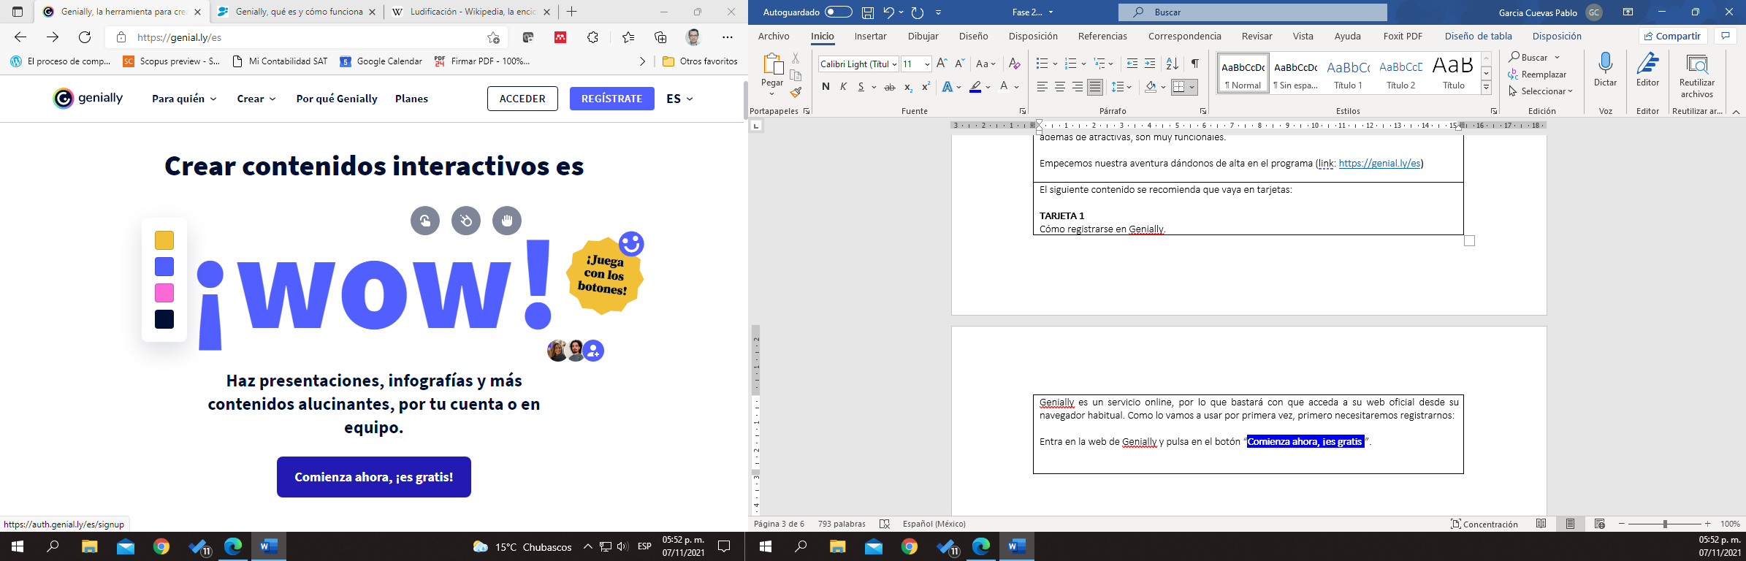
Ahora, revise el siguiente tutorial, en el que podrá consultar cómo registrarse en Genially y realice el paso a paso.
Video Cómo registrarse en Genially.
Renato, después de este video, saltarte a la diapositiva 20.
Jonathan, realizar video tutorial sobre cómo registrarse en Genially. El EC incluye las capturas de pantalla y el paso a paso, sin embargo considero que las capturas de pantalla será necesario volverlas a tomar para cuidar la calidad e ir señalando lo que indica el experto sobre algunas capturas.
Las Captura y paso a paso para el tutorial terminan en la diapositiva 19.
Cómo registrarse en Genially.
Genially es un servicio online, por lo que bastará con que acceda a su web oficial desde su navegador habitual. Como lo vamos a usar por primera vez, primero necesitaremos registrarnos:
Entre en la web de Genially y pulse en el botón “Comienza ahora, ¡es gratis!”.

Slide 17

Introduzca los datos con los que quiere registrarse en este servicio, puede usar su dirección de correo con una contraseña o incluso puede hacer el nuevo registro mediante Facebook, Twitter, LinkedIn o su cuenta de Office 365, en nuestro caso, ésta última sería la mejor opción, por lo que usaremos nuestra cuenta de correo institucional.

Slide 18
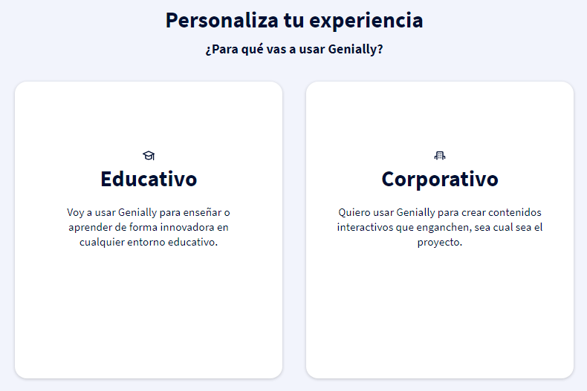
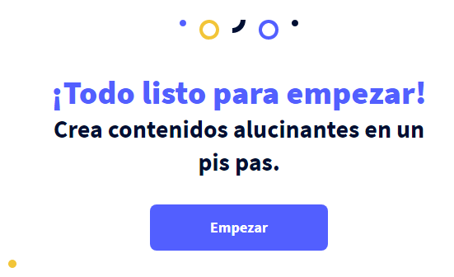
Tras el registro, ahora se le pedirá que marque el sector que más le representa, esto dará una idea a Genially de qué tipo de usuario es y para qué va a usar la herramienta. Escoja la opción correspondiente de la sección educación, corporativo o contenidos digitales y pulse en siguiente.

Slide 19
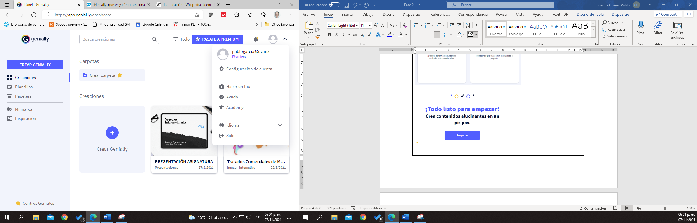
Haga el tour de bienvenida y configure su cuenta con su nombre completo y una foto de perfil.
Recuerde conservar su nombre de usuario y contraseña, ya que con estos datos podrá ingresar a la plataforma cuando desee.

Slide 20
Ahora, para conocer la información de cada subtema haga clic en la pestaña correspondiente:
Renato, el contenido de cada uno de estos subtemas, presentar en pestañas, como se presentan los videos.
El contenido que deberá ir en cada pestaña se encuentra en las diapositivas 21 a la 25
2.2.1 Curso de iniciación | 2.2.2 Insertar contenido externo | 2.2.3 Creación de cuestionarios interactivos con Genially

Slide 21
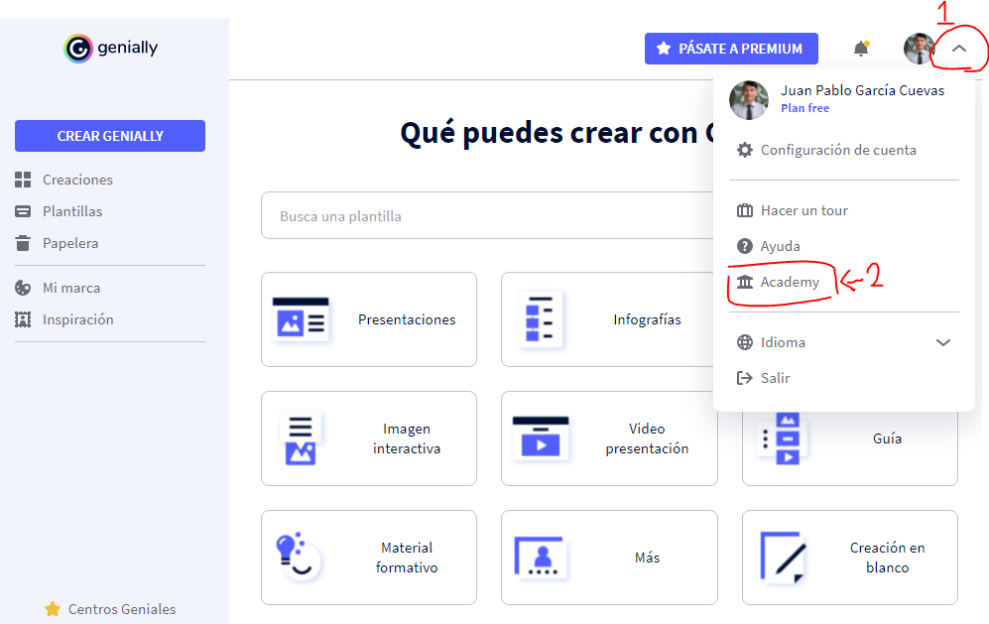
2.2.1 Curso de iniciación
Ahora que ha logrado entrar a la plataforma de Genially, es hora de hacer su primer curso en la academia. Al terminar este reto obtendrá un certificado que deberá de mostrar en el foro colaborativo de esta fase de trabajo.
Paso 1: Despliegue su panel personal (1) y haga clic en la opción Academy.
Revise el siguiente tutorial y realice el paso a paso.
Video Cómo hacer el primer curso en Genially.
Jonathan, realizar video tutorial sobre cómo hacer el primer curso en Genially. De igual forma el EC incluye las capturas de pantalla y el paso a paso, sin embargo considero que las capturas de pantalla será necesario volverlas a tomar para cuidar la calidad e ir señalando lo que indica el experto sobre algunas capturas.
Las Captura y paso a paso para el tutorial terminan en la diapositiva 24.
Renato, después de este video, saltarte a la diapositiva 24.

Slide 22
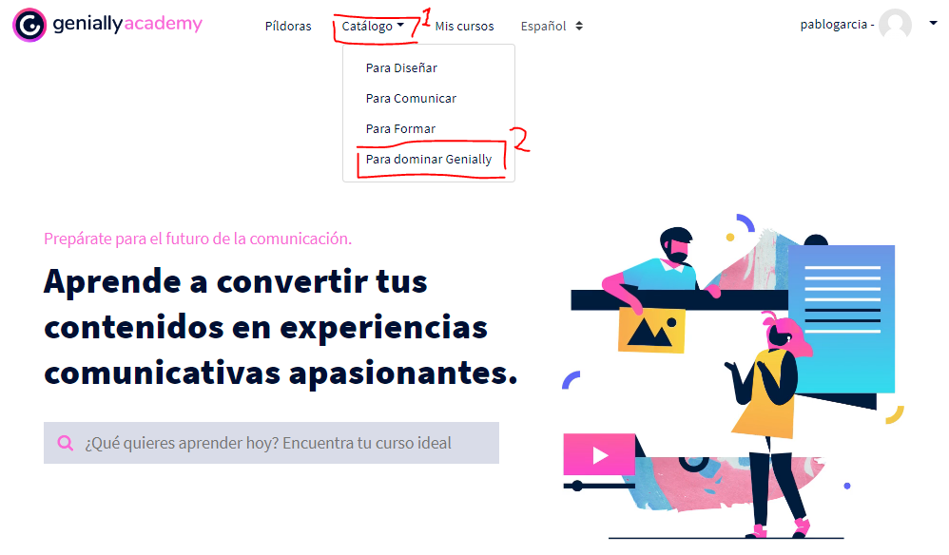
Paso 2: En la página de la academia de Genially, haga clic en el menú Catálogo (1) y elija la opción para dominar Genially (2).

Slide 23
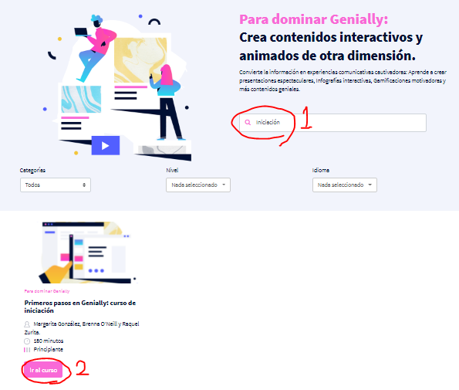
Paso 3: En el menú de búsqueda teclee la palabra iniciación (1) y entre al curso Primeros pasos en Genially: curso de iniciación (2).
PASO 4: Complete el curso y obtenga el certificado, descárguelo y guárdelo en su computadora. Lo necesitará para la Actividad de esta fase.

Slide 24
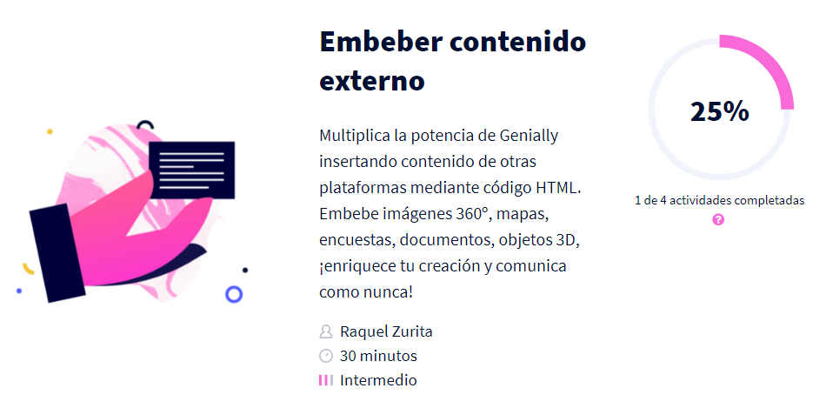
2.2.2 Insertar contenido externo
Con ayuda del tutorial anterior, repita los pasos uno al tres, pero ahora en lugar de buscar la palabra iniciación, buscará la frase embeber contenido, entre al curso y obtenga su certificado.
Recuerde guardar este certificado, pues le será requerido más adelante.

Slide 25
2.2.3 Creación de cuestionarios interactivos con Genially
Los cuestionarios (o quizzes en inglés) son herramientas de gran valor para asegurarnos de que el alumnado centre su atención en los aspectos clave del curso. Es recomendable aplicar un cuestionario de autoevaluación cada vez que terminamos un tema o una unidad de aprendizaje, de esta manera los estudiantes pueden repasar los conocimientos clave, recibir retroalimentación, información adicional o canalización a los materiales que se le dificultan.
La creación de estos materiales es un tanto laboriosa, pero nos asegura que nuestros alumnos recibirán la retroalimentación necesaria en el momento adecuado reduciendo significativamente las lagunas de aprendizaje.
Otra de sus utilidades es que se puede profundizar aún más en el conocimiento de ciertos temas de forma libre y autónoma, quedando a criterio del profesor si crea evaluaciones optativas de mayor dificultad con premios adicionales como exámenes finales menos complejos o gratificaciones y premios adicionales por el esfuerzo adicional de haber superado niveles de dificultad más altos.
Le recomiendo que vea el video tutorial de Roxana Falasco (https://youtu.be/8iItuwt-Sog) para visualizar cómo se va construyendo un cuestionario en Genially. Cabe mencionar que, para realizar un cuestionario con retroalimentaciones a cada pregunta, es necesario tener un plan de cómo se va a estructurar la interacción a lo largo del mismo para no perderse al momento de estarlo construyendo.
Revise el siguiente recurso didáctico que sirve como un ejemplo de cómo hacer la planeación previa:
https://view.genial.ly/6188face8a47fc0d8b2ca8fb/presentation-presentacion-submarina
Aurelio, este recurso ya está hecho por el experto habrá que recrearlo pues está hecho con su cuenta. Incluir también los colores que corresponde a EE de PROFA.

Slide 26
2.3 Creación de cuartos de escape o de búsquedas del tesoro
Para leer la información de cada elemento haga clic en la flecha correspondiente.
Presentar en pestañas deslizables hacia a derecha o izquierda, según corresponda.
Texto clasificado para cada ventana en la diapositiva 27.
ícono
ícono
Aurelio, en los comentarios puedes revisar la propuesta que hizo Josafat de íconos. Lo dejamos a tu consideración por si sugieres cambiarlos a hacer algún ajuste.

Slide 27
VENTANA 1
VENTANA 2
Un conjunto efectivo de temáticas son las películas o programas del momento, ya que servirán para que nuestros alumnos se enganchen fácilmente con los temas de estudio. Otro tópico muy socorrido son las aventuras inverosímiles que les permite salir de la rutina a la vez que los engancha por medio de la curiosidad.
En tercer lugar, necesitamos buscar un material motivador y diferente que enganche a nuestros alumnos. El diseño de nuestro reto influirá enormemente en cómo aprenden, por ello debemos tener en cuenta la decoración, la música, la luz, los enigmas, entre otros. Esto hará que el aprendizaje sea significativo para ellos.
Por último, es necesario tener en cuenta el tiempo con el que disponemos para realizar esta actividad, puesto que a veces, podemos sobrecargar a nuestros estudiantes con indescifrables acertijos, causando frustración y agobio. Normalmente se utiliza una sesión de cuarenta y cinco a sesenta minutos por lo que, dependiendo de la dificultad, pueden realizar entre unas tres o cuatro pruebas.
En palabras de Piaget: “Los niños y niñas no juegan para aprender, pero aprenden porque juegan”. El juego nos da felicidad y si aprendemos felices, adquiriremos los contenidos con mayor seguridad y eficacia, al aumentar el interés de los alumnos hacia los contenidos planteados. De esta forma, los alumnos responden de manera activa, inquieta y motivada ante aquellas cosas que les causan curiosidad al plantearse como retos a superar.
En primer lugar, debemos distinguir entre un breakout de un cuarto de escape (scape room). Aunque los dos son similares, la principal diferencia es que en el breakout los alumnos deben abrir una caja cerrada con diferentes tipos de candados según los códigos que vayan obteniendo a partir de diferentes enigmas, mientras que en el cuarto de escape deben “escapar de la clase” siguiendo las pistas que vayan descubriendo.
En segundo lugar, es imprescindible elegir una temática, teniendo en cuenta las necesidades, gustos y características de nuestro alumnado, así como los contenidos didácticos, valores y relaciones interpersonales que queremos trabajar entre nuestros alumnos. Una de las temáticas que más gustan al alumnado son las festividades. De este modo, podemos realizar una actividad para repasar los contenidos tomando las festividades como temática base, aprovechando los motivos decorativos del momento. Así, los alumnos se volcarán en la misión que deben realizar.

Slide 28
Esta forma de trabajar hará que los estudiantes estén motivados, siendo una garantía de éxito para su aula, pues como afirma el doctor en Neurociencia, Francisco Mora: “El cerebro sólo aprende si hay emoción”. Los alumnos se involucrarán tanto que no se darán cuenta de todo lo que están aprendiendo.
Para revisar algunas características sobre esta forma de trabajo, haga clic en cada una de las ventanas.
Las ventajas que presentan estas actividades lúdicas en educación | Beneficios a la didáctica que ofrecen este tipo de metodologías
Aurelio, presentar
Ventanas emergentes. La información para cada ventana está bajo cada recuadro.
Se adapta a cualquier contenido curricular.
Promueve la colaboración y el trabajo en equipo.
Desarrolla el pensamiento crítico y la habilidad para resolver problemas.
Mejora la competencia verbal.
Es divertido.
Mejora la competencia verbal.
Plantea retos ante los que se debe perseverar.
Construye pensamiento deductivo.
Los alumnos son los protagonistas de su aprendizaje.
Genera experiencias positivas en el usuario.
El aprendizaje se adquiere por motivación.
La retroalimentación es constante.
Genera un aprendizaje más significativo, permitiendo mayor retención en la memoria al ser más atractivo.
Posibilita resultados medibles a través de los puntos, insignias o medallas.
Alfabetiza digitalmente al alumnado.
Genera aprendices más autónomos y competencias adecuadas.
Desarrolla competitividad a la vez que colaboración.
Otorga capacidad de conectividad entre usuarios.

Slide 29
Seleccione la pestaña que corresponda para consultar la información de los siguientes subtemas:
Renato, el contenido de cada uno de estos subtemas, presentar en pestañas, como se presentan los videos.
El contenido que deberá ir en cada pestaña se encuentra en las diapositivas 30 a la 39
2.3.1 Objetivo general de la lección | 2.3.2 Temática e historia del juego | 2.3.3 Niveles del juego/Objetivos de Aprendizaje | 2.3.4 Retos a superar y pistas sugeridas | 2.3.5 Puertas con código de acceso | 2.3.6 Mapa de navegación | 2.3.7 Premio final

Slide 30
2.3.1 Objetivo general de la lección
Antes de empezar a construir nuestra aventura, es importante plantearse cuál es el objetivo de aprendizaje que estamos buscando (adquisición de nuevos conocimientos, repaso de temas pasados, ejercicios de refuerzo). Veamos cómo se podrían abordar los retos desde cada temática:
Adquisición de nuevos conocimientos: Se pueden presentar videos tutoriales, diapositivas con textos selectos, audios con algún relato o explicación, sólo es necesario tener en cuenta que cada bloque de aprendizaje ocupe entre 3 y 10 minutos, pues después de este tiempo es muy fácil perder la atención y motivación del alumnado.
Ejercicios de refuerzo: Se recuerda de forma rápida el procedimiento a seguir en cada nivel de dificultad y se proponen dos o tres ejercicios de repaso. Es ideal para reforzar procedimientos y retroalimentar al alumno cuando comete los errores más comunes.
Repaso de temas pasados: Cuando estamos repasando algún tema debemos enfocar nuestros esfuerzos en reforzar/rescatar los conocimientos clave de la lección. Por lo que se recordarán las ideas centrales y la evaluación irá en el sentido de identificar y solucionar malentendidos comunes en el contenido expuesto. También se pueden hacer análisis de casos y auto-evaluación de comportamientos éticos en el profesional.
Como podrá darse cuenta, dependiendo del momento de la sesión didáctica (antes, durante o después), se debe de estructurar la actividad para que sea pertinente a las necesidades del alumnado. Por ejemplo, sería muy desafortunado estructurar sus materiales nuevos a modo de repaso, pues estaríamos asumiendo que los contenidos ya fueron adquiridos y medianamente dominados por el alumnado. Lo que sólo ocasionará confusión y frustración entre los estudiantes.
Aurelio, trasladar a Recurso

Slide 31
2.3.2 Temática e historia del juego (hilo conductor)
Elegir una temática adecuada es de suma importancia para enganchar al alumno en la actividad, entre más conozca a su grupo, le será más fácil proponer temáticas que les sean interesantes y/o divertidas. Tenga en cuenta que una vez que elige una temática, debe llevar un hilo conductor a lo largo de la actividad para mantener interesados y cautivados a los estudiantes con la historia que está contando
Por ejemplo, si elige una temática de zombis vivientes deberá mantener el suspenso a lo largo de los niveles del juego, incluyendo algunos zombis escondidos, que salten de improviso y nos atrapen cuando nos equivocamos o nos escapemos cuando acertamos. Si la temática es una aventura en el campo, una sala de cirugías, un rescate en las montañas o una aventura en el espacio, deberá ambientar las escenas y situaciones de la historia de acuerdo con el hilo de su historia.
Ahora, veamos un ejemplo del ejercicio que propongo como tema de estudio de esta fase.
Video: Línea temática en Genially.
Fuente: Elaboración propia.
Jonathan, el video ya está realizado por el experto. Lo encontrarás en la carpeta. Por favor, realizar los ajustes de edición que consideres pertinentes.

Slide 32

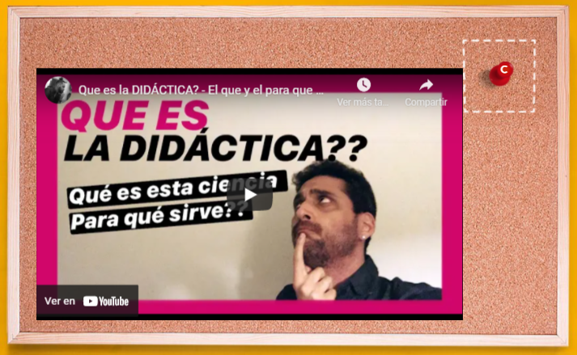
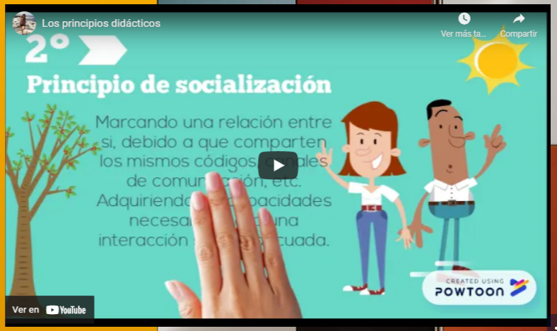
2.3.3 Niveles del juego/objetivos de aprendizaje
Antes de comenzar a crear, es necesario definir cuáles serán los objetivos de aprendizaje a cubrir con el material que vamos a trabajar. Pregúntese ¿qué aspectos busco cubrir con la lección? Quizá desee hacer una introducción acerca del tema, hablando un poco de la historia y dando un vistazo general del tema, como se vio en el ejemplo de la lección “La importancia de la didáctica”. Puede que esté buscando establecer una comparación entre diferentes posturas de pensamiento, o quiera establecer los pasos de un procedimiento, o hacer un estudio de caso para evaluar conocimiento y/o comportamientos.
Sólo tenga en cuenta que necesitará tanto niveles como objetivos de aprendizaje esté buscando lograr para no caer en el error de incluir demasiada información en un mismo nivel. Una cantidad óptima de información se puede revisar bien en no más de 10 minutos, si lo que planea revisar abarca más de ese tiempo, quizá debería separarlo en dos o más objetivos de aprendizaje de facil manejo para sus alumnos.
Aurelio, estas imágenes habrá que recrearlas, son capturas de pantalla que el experto comparte.
Por favor, convertir en imagen, sumando el texto que está bajo cada imagen.
Anexo enlace para tomar capturas de pantalla.
https://view.genial.ly/618ab13dd590d20d6c0848f5/interactive-content-reto-fundamentos-didactica
Veamos el tiempo de duración de los materiales expuestos en el ejercicio de ejemplo:
Objetivo: Conocer los inicios de la didáctica.
Objetivo: Definir con claridad el concepto de didáctica en la actualidad.
Objetivo: Conocer los principios claves de la didáctica.
Material del Nivel 1.
Duración: 4 minutos
y 33 segundos.
Material del Nivel 2.
Duración: 5 minutos
y 32 segundos.
Material del Nivel 3.
Duración: 3 minutos
y 1 segundo.

Slide 33
Como puede notar, los tres materiales suman 12 minutos (4 minutos de duración en promedio). Al ser materiales de estudio relativamente cortos, al alumno no se le complica revisarlos y le resulta muy fácil mantener la concentración por ese corto período de tiempo. Y en caso de no entenderlos a la primera, puede volver a ver el material, pues la inversión de tiempo y esfuerzo es relativamente manejable.

Slide 34
2.3.4 Retos a superar y pistas sugeridas
Después de cada video hay un cuestionario de repaso con unas pocas preguntas de control centradas en los temas sustantivos de la videoexposición. Cabe mencionar que estos cuestionarios se construyen por separado y posteriormente se incluyen en el juego principal, cuidando que mantengan la línea argumentativa al brindar las pistas que nos permitirán avanzar en el reto.
Revise el video en el que se explica la preparación e inserción de los cuestionarios:
Como pudo constatar, en la parte final del cuestionario se debe dar una pista acerca de lo que debemos hacer en la aventura de búsqueda del tesoro, que en este caso es la búsqueda de un bebé jirafa. Se nos dice que debemos ir por la puerta de la derecha, lo cual nos obliga a crear la ambientación del siguiente cuarto para que el alumnado pueda aplicar la pista que le acabamos de dar; eso lo veremos en el siguiente subtema.
Video: Insertando un Genially dentro de otro.
Jonathan, el video ya está realizado por el experto. Lo encontrarás en la carpeta. Por favor, realizar los ajustes de edición que consideres pertinentes.

Slide 35
2.3.5 Puertas con código de acceso
Hay dos formas básicas de crear estos cuartos/ acertijos, la primera y más fácil es poner imágenes a modo de opciones a elegir y configurar la correcta para que los deje avanzar, mientras las demás imágenes los mandan de regreso al material de estudio. La segunda forma es un poco más elaborada y consta de incluir una sola imagen con varios elementos desde donde el alumno deberá elegir el elemento correcto. Para convertir una imagen en un recurso sensible sólo debemos usar máscaras invisibles de interacción que respondan como lo tenemos planeado.
Cada vez que nuestros alumnos terminan un reto, los debemos regresar a la historia que dio pie a la búsqueda del tesoro, pues de esta forma los mantenemos cautivados con la trama. Para mantener interés debemos regresar a un cuarto/acertijo que sólo se pueda resolver con la pista que arrojó el cuestionario que solucionaron en el cuarto anterior.
Pero esto es más fácil de entender viéndolo. ¡Vamos allá!
Video: Puertas de acceso en Genially.
Jonathan, el video ya está realizado por el experto. Lo encontrarás en la carpeta. Por favor, realizar los ajustes de edición que consideres pertinentes.

Slide 36
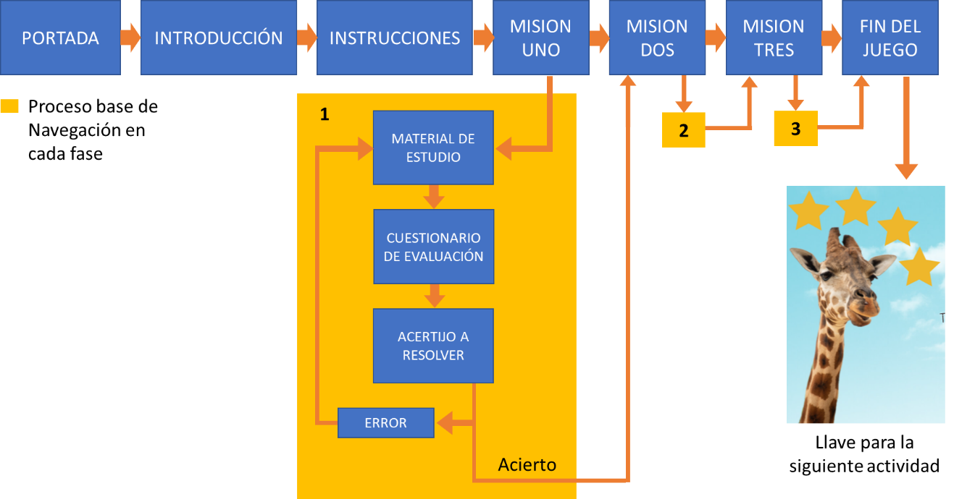
2.3.6 Mapa de navegación
Al menos en las primeras ocasiones que organicemos búsquedas del tesoro o cuartos de escape, es importante tener una idea gráfica del proceso para no omitir algún paso y tener claro a dónde vamos a dirigir a nuestros usuarios en cada uno de los puntos de interacción. Además, nos servirá para contabilizar el número de cuartos y el contenido de los mismos al momento de revisar su funcionamiento.
Veamos cómo queda el mapa de navegación de la búsqueda del tesoro que estamos usando de ejemplo:
Aurelio, recrear este recurso.

Slide 37

Como se puede constatar visualmente, debemos tener habilitados siete cuartos principales (están representados en la línea de cuadros azules en la parte superior) y además habrá que crear cuatro cuartos que faciliten la navegación en cada una de las tres misiones, es decir, 12 cuartos adicionales para hacer funcional el reto. Lo que nos arroja un total de 19 cuartos a configurar para crear una sensación de inmersión en la historia.
Tener este esquema también nos permite identificar que necesitamos tres materiales de estudio a localizar y compartir, así como tres cuestionarios a crear de acuerdo con los contenidos expuestos y que deben conceder al final alguna pista para resolver el acertijo del siguiente cuarto.
Aurelio, esta es una captura de pantalla, habrá que rehacer. Te comparto el link donde se encuentra esta portada.
https://view.genial.ly/618ab13dd590d20d6c0848f5/interactive-content-reto-fundamentos-didactica
Ahora, comparto el link del producto final de este material por si lo quiere probar usted mismo.
https://view.genial.ly/618ab13dd590d20d6c0848f5/interactive-content-reto-fundamentos-didactica
Aurelio, este recurso ya está hecho por el experto habrá que recrearlo pues está hecho con su cuenta. Incluir también los colores que corresponde a EE de PROFA.

Slide 38
2.3.7 Premio final
Ahora, para acceder a la información haga clic en las siguientes flechas.
Presentar en pestañas deslizables hacia a derecha o izquierda, según corresponda
La información para cada ventana se encuentra en la diapositiva 39.
Ícono que indique premio
Ícono de insignia
Aurelio, en los comentarios puedes revisar la propuesta que hizo Josafat de íconos. Lo dejamos a tu consideración por si sugieres cambiarlos a hacer algún ajuste.

Slide 39
VENTANA 1
VENTANA 2
Por poner un ejemplo, los magos pueden ser aquellos que más insignias ganan en los juegos de conocimiento, mientras que los espadachines pueden ser los que destacan en la socialización, y los arqueros por su capacidad de observación y rapidez de ver el punto central del problema. Los alumnos están jugando y socializando, mientras nosotros los vamos asociando de acuerdo con sus competencias sociales y profesionales.
La gamificación en el aula puede adquirir niveles sorprendentes de profundidad, el límite es su imaginación y la apertura que tenga para escuchar a sus alumnos, sus colegas y las experiencias que éstos han tenido con este tipo de trabajo. Claro está que algo así no se construye de la noche a la mañana, debe ser un proceso progresivo en el que poco a poco vaya modelando una ruta de aprendizaje rica en experiencias y emociones para su alumnado. Quizás al cabo de tres o cuatro años de trabajo y experimentación pueda tener ya una propuesta de curso lo bastante robusta como para considerarla un producto terminado que sólo necesite revisiones y ajustes mínimos a lo largo del tiempo.
La recomendación es empezar con algunas actividades que considere puede resolver con estos materiales interactivos, que vaya conectándolas con las dinámicas que hace en el aula para que el reforzamiento vaya fluyendo de forma natural. Una vez que logre ligar el material interactivo con las dinámicas en el aula, identifique cómo se agrupan sus alumnos en función a su desempeño y estilos de aprendizaje y comience a otorgar insignias que le permitan identificarlos con facilidad y comience a proponer aventuras colaborativas donde las medallas y premios de la interacción social impacten en los juegos virtuales y viceversa. ¡Tanto usted como sus alumnos se van a divertir muchísimo!
Como se puede constatar con lo revisado hasta ahora, crear contenidos interactivos no es una tarea fácil, requiere de grandes cantidades de tiempo, dedicación y trabajo planificado. Sin embargo, la recompensa es amplia, pues sus alumnos se mantendrán enganchados y motivados a lo largo del proceso de aprendizaje.
Se recomienda utilizar estos materiales de aprendizajes basados en juegos como preparación para llevar un modelo de trabajo al estilo de aula invertida: los estudiantes revisan estos materiales en casa y tienen como misión llegar al aula con los premios y conocimientos ganados. De esta manera, podrán participar de forma más dinámica en otras actividades de socialización y reforzamiento actitudinal derivado de los contenidos revisados.
Si a estas actividades de socialización y reforzamiento actitudinal también las puntuamos e incluimos en un sistema clasificatorio donde les demos títulos, avatares o misiones especiales, estaremos concentrando a los alumnos en grupos de desempeño que nos permitirán distribuirlos de forma uniforme para misiones y juegos posteriores. Se pueden crear misiones en las que sea necesario que participen en brigadas mixtas de acuerdo con sus avatares ganados, así podríamos crear brigadas que necesariamente tengan un mago, un espadachín y un arquero, los cuales están agrupados así por el sistema de insignias que se van ganando en relación con los juegos de socialización en el aula.

Slide 40
Actividad 2. Mis avances en Genially.
Descripción:
Después de haber explorado los espacios digitales del tema 2.2, presente sus certificados de los cursos:
Primeros pasos en Genially: Curso de iniciación.
Embeber contenido externo.
2. Tomando como guía las instrucciones del apartado 2.3, diseñe y comparta la liga de su propio juego de búsqueda del tesoro. Incluya un par de comentarios personales acerca de la utilidad que le encuentra a Genially en sus experiencias educativas.
3. Revise el video tutorial acerca de cómo incrustar los contenidos solicitados en su respuesta dentro de la plataforma Eminus.
Incluir video realizado por el experto aquí.
Criterios de evaluación:
Lineamientos de entrega:
Las imágenes insertadas deben ser legibles.
La liga al cuarto de escape que diseñó debe estar vigente y conducir a un recurso digital.
Los comentarios deben redactarse en texto a tamaño medio.
Deberá incrustar sus comentarios y capturas de pantalla al apartado de Actividad 2. Mis avances en Genially, en la plataforma EMINUS 4, a más tardar en la fecha establecida en el Calendario de entregas.
Renato, el experto indicó que es importante que este tutorial se quede aquí, pues es para dar indicaciones sobre la actividad.
Jonathan, el video ya está realizado por el experto. Lo encontrarás en la carpeta. Por favor, realizar los ajustes de edición que consideres pertinentes.
Criterios | Competente | En desarrollo | Principiante
Certificado del curso “Primeros Pasos en Genially: Curso de iniciación”. | Presenta la imagen respectiva debidamente incrustada en la respuesta de Eminus. | Anexa la imagen o archivo como documento anexo. | No presenta el certificado solicitado.
Certificado del curso “Embeber contenido externo”. | Presenta la imagen respectiva debidamente incrustada en la respuesta de Eminus. | Anexa la imagen o archivo como documento anexo. | No presenta el certificado solicitado.
Incrusta el contenido de Genially en Eminus. | Su creación en Genially consta de temática, retos y un premio final. Está debidamente incrustada en Eminus. | Su creación está parcialmente completada o no está debidamente incrustada en Eminus. | No presenta su creación en Genially.
Reflexiones Personales. | Incluye un par de comentarios personales acerca de cómo planea utilizar la herramienta en un futuro. | Incluye al menos un comentario personal acerca de cómo planea utilizar la herramienta en un futuro. | No incluye comentarios personales acerca de cómo planea utilizar la herramienta en un futuro.

Slide 41
Foro 2: Mi creación en Genially.
Descripción:
Con lo trabajado a lo largo de esta segunda fase, comparta en el foro el link de su creación en Genially.
Mencione la finalidad de su juego y las estrategias de aprendizaje y motivación que implementó al momento de construirlo.
Su intervención deberá apegarse estrictamente a las consideraciones descritas en las Reglas para participar en foros de discusión.
Criterios de evaluación:
1. Apego a las instrucciones para la elaboración de la actividad.
2. Redacción y ortografía adecuadas.
3. Coherencia y organización de ideas principales.
4. Responda a las participaciones de al menos un par de sus compañeros de curso.
Lineamientos de entrega:
1. Integre su participación en el Foro 2: Mi creación en Genially, en la plataforma EMINUS 4, a más tardar en la fecha establecida en el Calendario de entregas.
Hipervínculo a https://celuladgdaie.github.io/EMDR/pdfs/Reglas%20Foros%20de%20discusion.pdf

Slide 42
Fuentes de Información
Básicas:
Roxana Falasco (2018, agosto 21). Crear test interactivo con Genially. [Video]. YouTube. https://youtu.be/8iItuwt-Sog
Complementarias:
Gómez, J. L. (2020). Gamificación en contextos educativos: Análisis de aplicación en un programa de contaduría pública a distancia. Revista Universidad y Empresa, 22(38), 8. https://doi.org/10.12804/revistas.urosario.edu.co/empresa/a.6939
Londoño, L. M., & Rojas López, M. D. (2020). De los juegos a la gamificación: propuesta de un modelo integrado. Educación y Educadores, 23(3), 493-512. https://doi.org/10.5294/edu.2020.23.3.7
Ortiz-Colón, A. M., Jordán, J., & Agredal, M. (2018). Gamificación en educación: Una panorámica sobre el estado de la cuestión. Educação e Pesquisa, 44(0). https://doi.org/10.1590/s1678-4634201844173773
Parra-González, M. E., Segura-Robles, A., Cano, E. V., & López-Meneses, E. (2020). Gamificación para fomentar la activación del alumnado en su aprendizage. Texto Livre: Linguagem e Tecnologia, 13(3), 278-293. https://doi.org/10.35699/1983-3652.2020.25846
Reyes Cabrera, W. R., & Quiñonez Pech, S. H. (2020). Gamification in distance education: Experiences in a university educational model. Apertura, 12(2), 6-19. https://doi.org/10.32870/ap.v12n2.1849
Torres-Barreto, M. L., Álvarez-Melgarejo, M., & Plata-Gómez, K. R. (2021). Competencias transversales en Ingenierías. Panorama, 15(28), 124-142. https://doi.org/10.15765/pnrm.v15i28.1820
Zepeda Hernández, S., Abascal Mena, R., & López Ornelas, E. (2016). Integración de gamificación y aprendizaje activo en el aula. Ra Ximhai, 315–326. https://doi.org/10.35197/rx.12.01.e3.2016.21.sz

